Slide 1
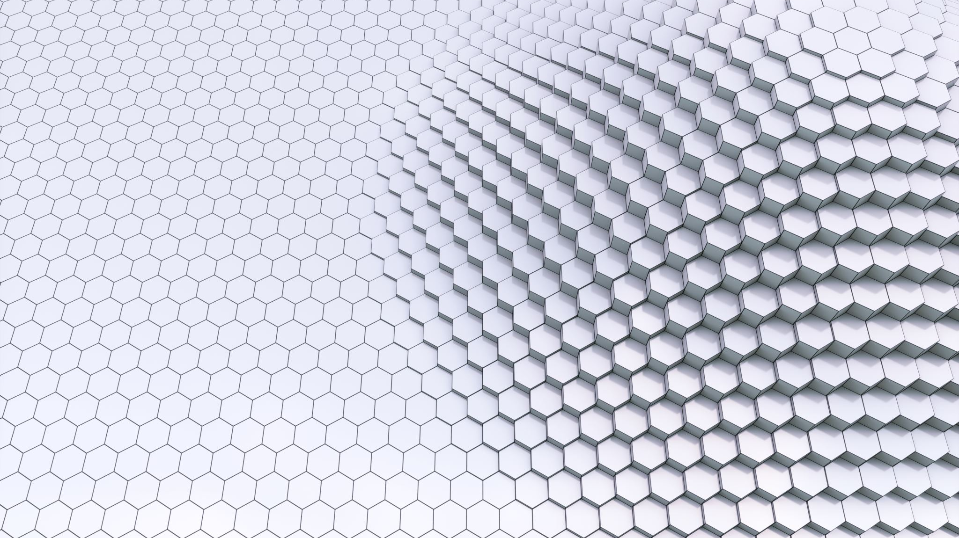
Formation Open Classroom (OC) - développement web
Soutenance projet 2 – Alix Pillot

Slide 2
Plateforme de réservation Reservia
Objectifs de la présentation :
1/ Retour sur découpage/intégration de la maquette desktop : méthodologie et choix effectués
2/ Elaboration version responsive: méthodologie et choix effectués

Slide 3
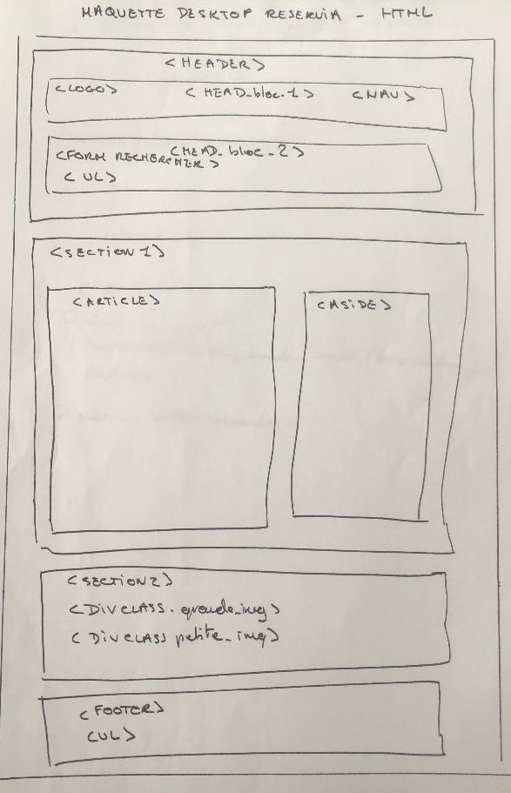
1/Découpage maquette Desktop
Etape 1 : Attribution des balises sémantiques sur la maquette proposée : intégrer capture écran de la version papier =>
Utilisation de Header, Section, Article, Aside et Footer + div class pour éléments spécifiques à mettre en forme

Slide 4
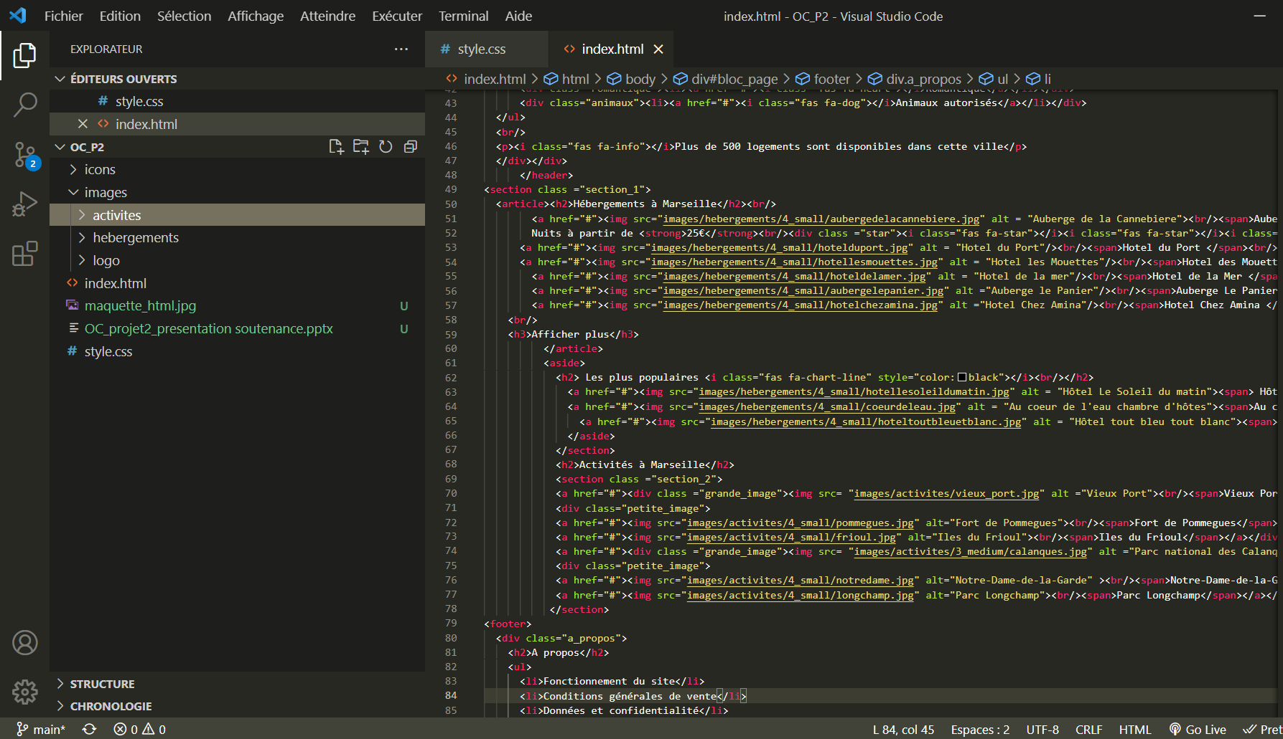
1/Découpage maquette Desktop
Etape 2 : Elaboration du fichier HTML sur VS code :
Préparation d’un dossier spécifique avec images séparées
Intégration des liens google font et icones Font awesome (création kit specifique)
Rédaction page html avec attribution des class

Slide 5
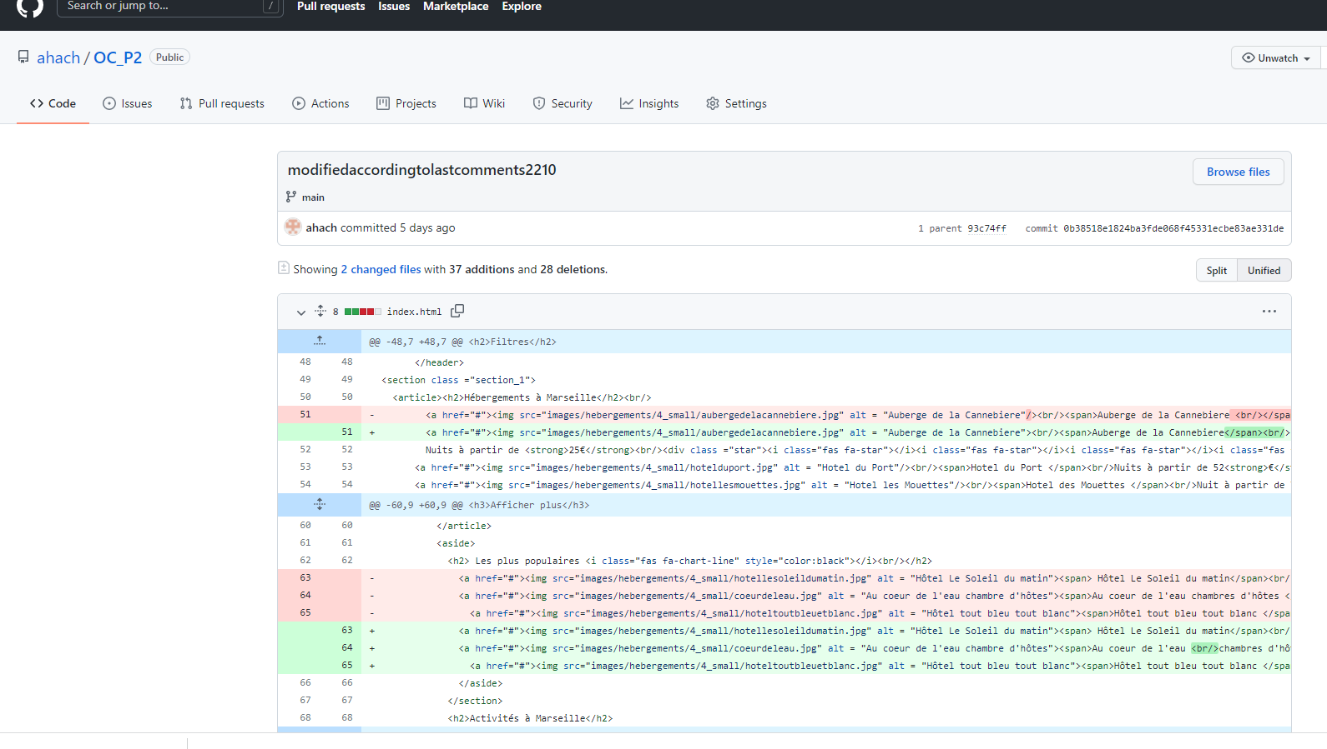
1/Découpage maquette Desktop
Etape 3 : Lien repository sur Git hub pour commit réguliers via VS code

Slide 6
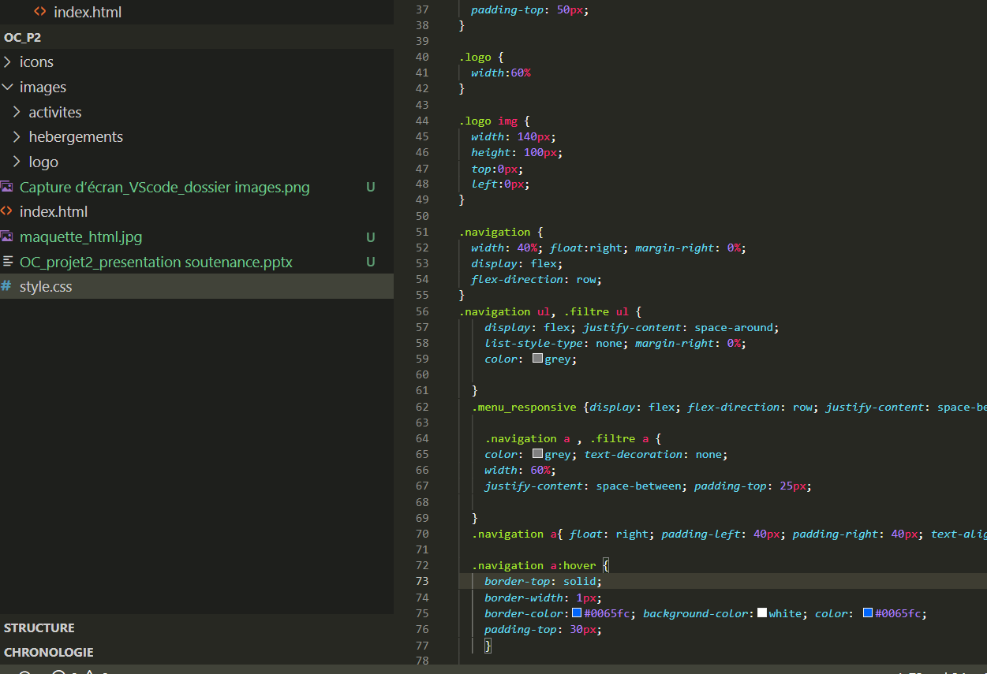
1/Découpage maquette Desktop
Etape 4 : Rédaction du fichier CSS avec regroupement des propriétés similaires sur plusieurs éléments

Slide 7
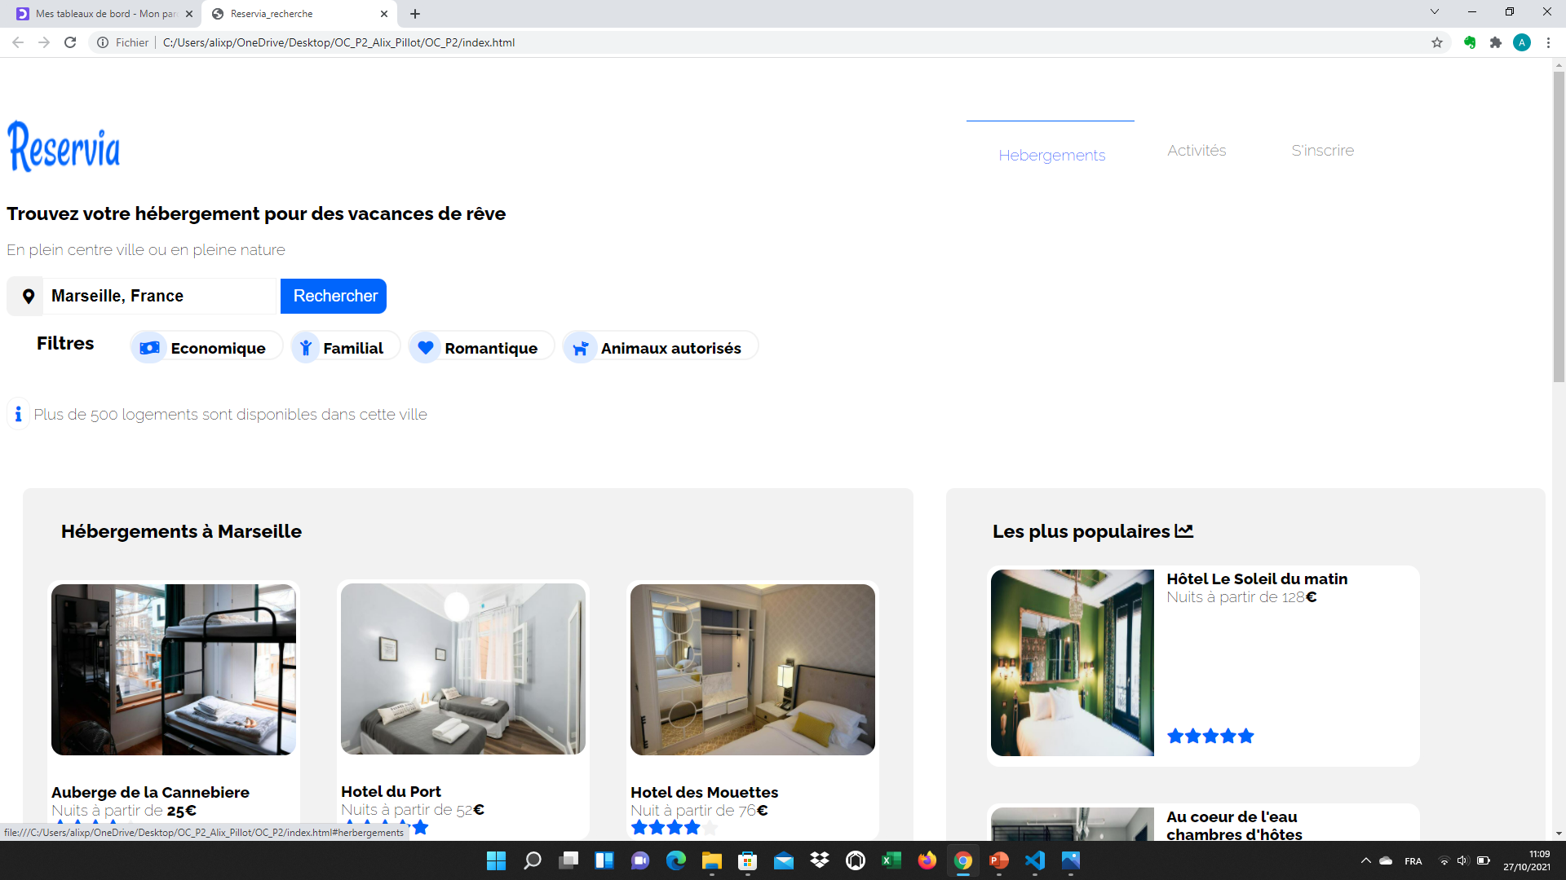
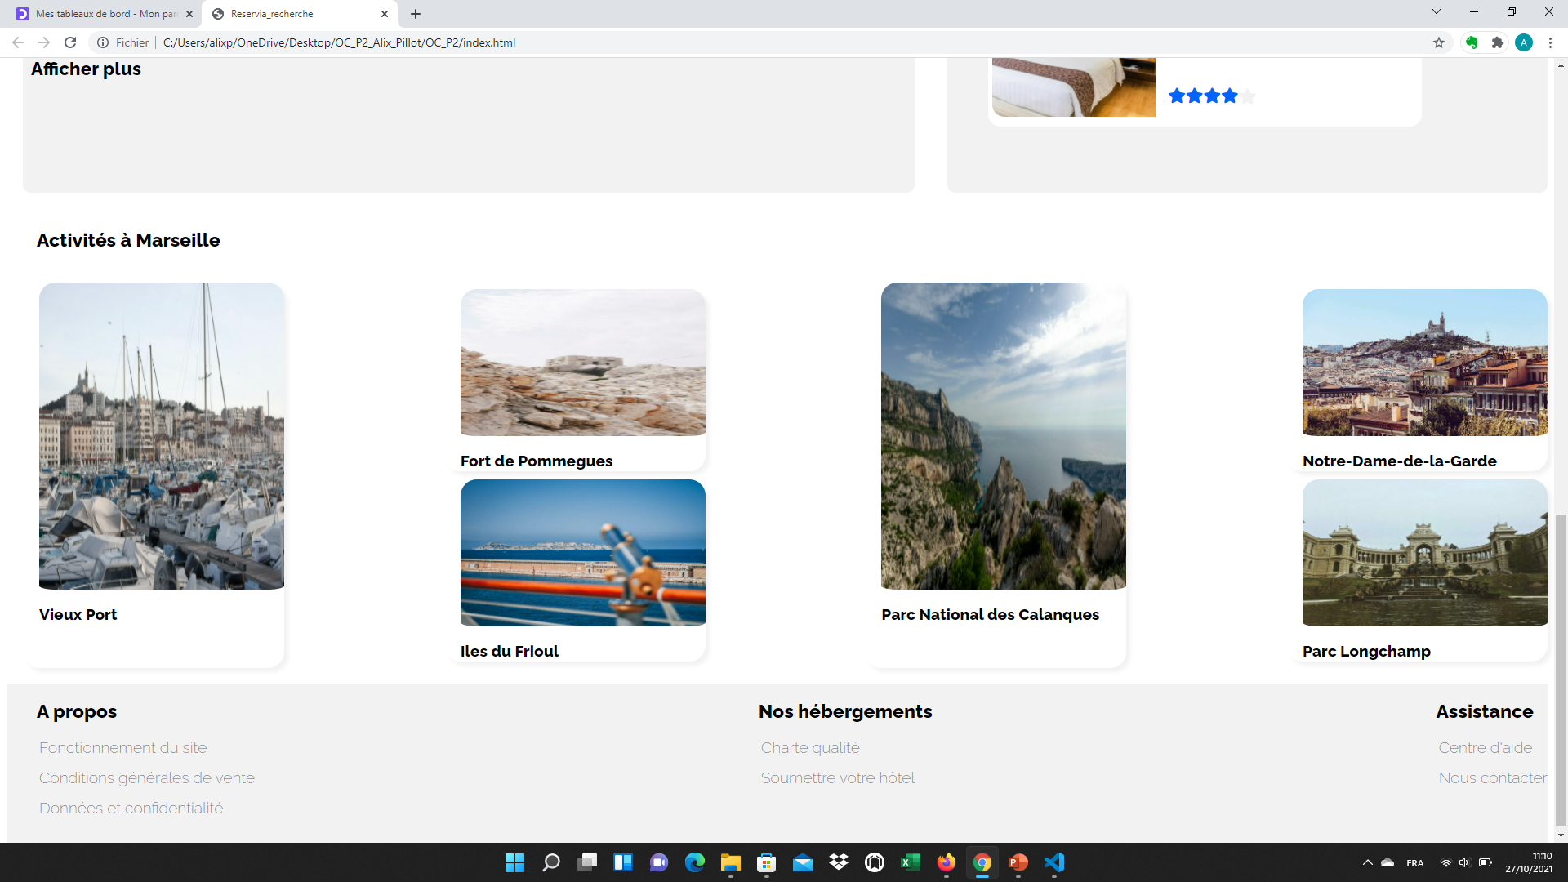
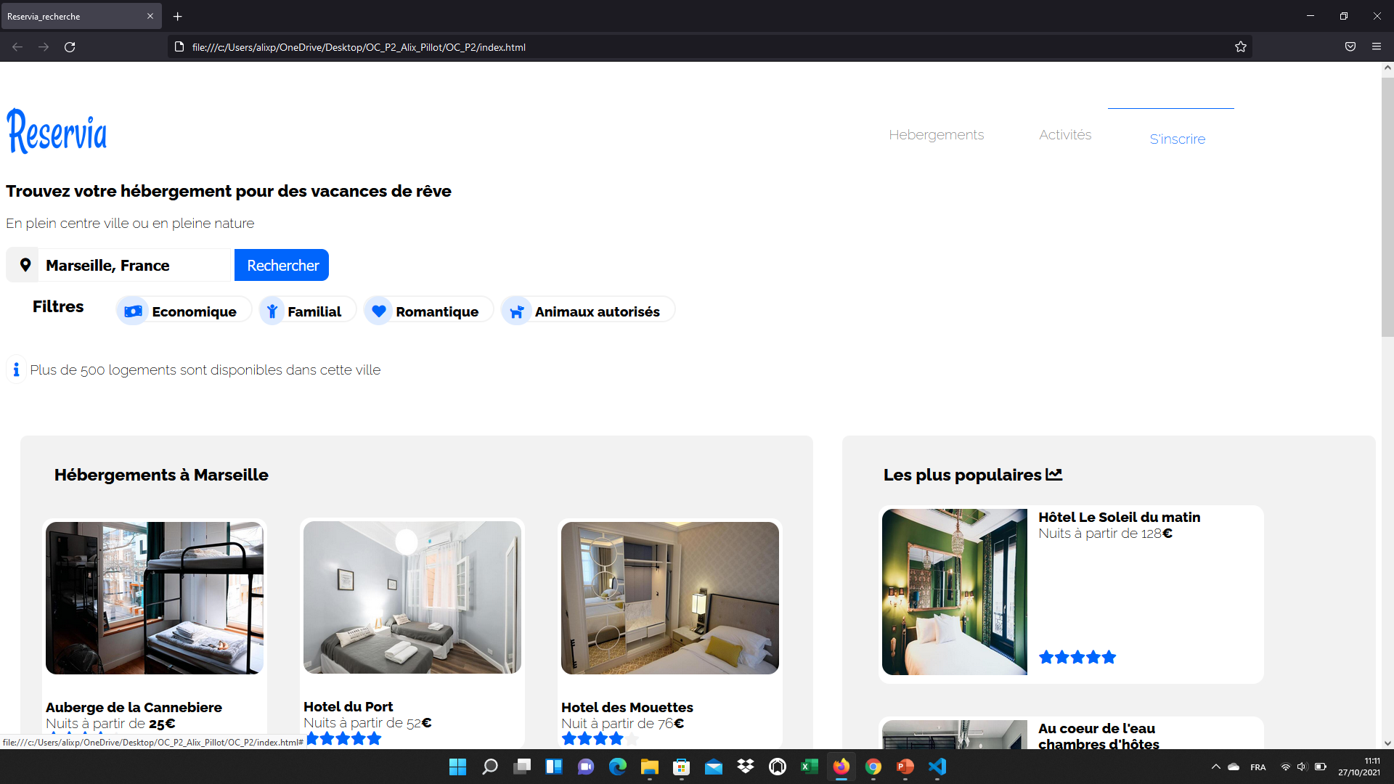
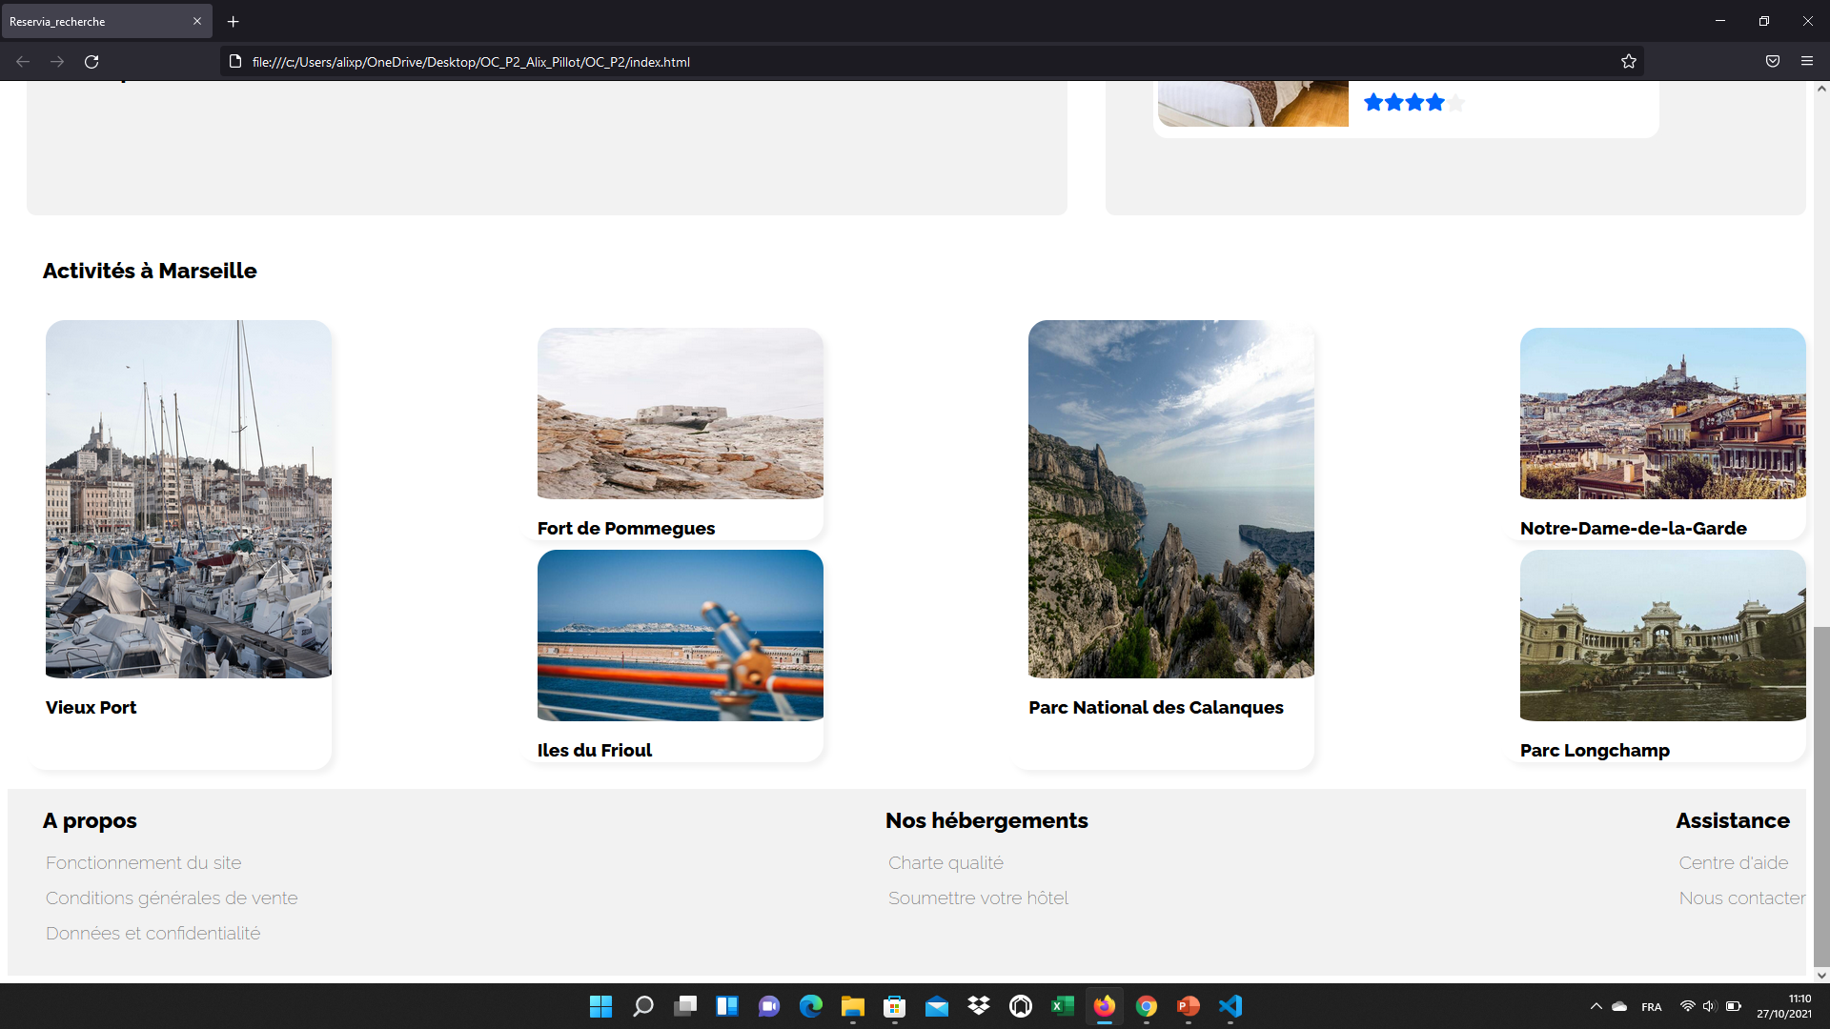
1/Découpage maquette Desktop
Etape 5 – Affichage des résultats dans les navigateurs Firefox et Google chrome

Slide 8
1/Découpage maquette Desktop
Etape 6 – résultats obtenus au valideur W3C fichiers HTML et CSS

Slide 9
2/Version responsive
Etape 1 – Ajouts des media queries :
Adaptation des marges pour Ipad
=> capture écran
Medias queries pour petites résolutions :
=> capture écran

Slide 10
2/Version responsive
Etape 2 – Ajustement des marges
Utilisation des % et des px sur les marges et les padding pour une meilleure adaptation au mobile (yc images)
=> capture écran

